Slide 1
SZERVEZETI MAGATARTÁS
ORGANIZATIONAL BEHAVIOUR (OB) ELŐADÁS VÁZLAT
Dr. Ujhelyi Mária
Barizsné Dr. Hadházi Edit
Dr. Pierog Anita
Debreceni Egyetem Gazdaságtudományi Kar
Vezetés- és Szervezéstudományi Intézet
Debrecen

Slide 2
Milyen feladatai vannak egy vezetőnek?
Milyen elvárásaitok vannak egy vezetővel kapcsolatban?
Létezik, létezhet-e a tökéletes vezető?
Szeretnétek-e vezetők lenni?

Slide 3
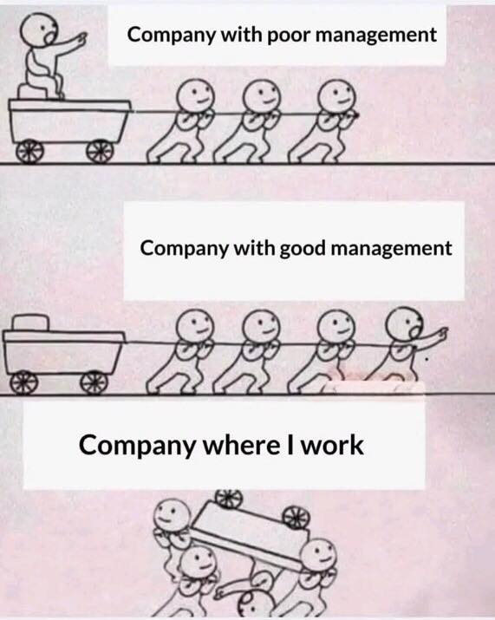
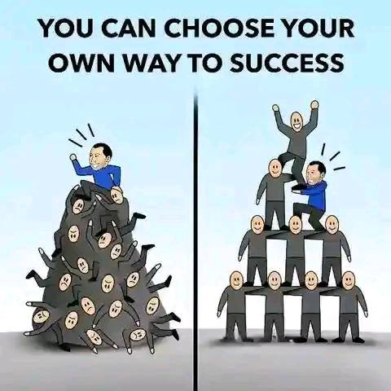

Slide 4
LEADERSHIP
Egy csoport befolyásolásának képessége célok elérése érdekében
A vezetői tevékenység azon eleme, mely kitüntetetten az emberi erőforrással foglalkozik, a szervezet tagjait a szervezeti célok elérése érdekében mozgósítja

Slide 5
VEZETÉS- (LEADERSHIP) ELMÉLETEK FEJLŐDÉSE
Klasszikus leadership felfogás
Vezetői tulajdonságokon alapuló közelítések
Vezetői magatartás vizsgálata
  Döntésközpontú elméletek
  Személyiségközpontú elméletek
  Kontingencialista elméletek
Az ezredforduló leadership modelljei
  Üzletkötő-átalakító vezetés
  Kotter menedzser-leader modellje
  Mintzberg vezetői szerepei

Slide 6
KLASSZIKUS LEADERSHIP FELFOGÁS
A szervezeti hatékonyságot inkább a rendszerben és nem az emberben keresték

Slide 7
VEZETŐI TULAJDONSÁGOKON ALAPULÓ KÖZELÍTÉSEK
A legkülönbözőbb tulajdonságok vizsgálatával próbálta kideríteni a sikeres vezetők jellemzőit

Slide 8
DÖNTÉSKÖZPONTÚ LEADERSHIP ELMÉLETEK
A vezetési stílusokat a döntéshozatal módja szerint tipologizálják
Hogyan hozza a vezető a döntést, milyen részvételt enged másoknak a döntéshozatalban

Slide 9
DÖNTÉSKÖZPONTÚ LEADERSHIP ELMÉLETEK
LEWIN KÍSÉRLETEI
  Autokratikus
  Demokratikus
  Laisseiz-faire
LIKERT EGYTÉNYEZŐS MODELLJE (SYSTEM 1-4)
  Keménykezű parancsoló
  Jóakaratú parancsoló
  Konzultatív
  Részvételi csoport
TANNENBAUM ÉS SCHMIDT MODELLJE
  Hét fokozatú skálán értelmezik a beosztottak hatalomban való részvételét

Slide 10
LEWIN KÍSÉRLETI EREDMÉNYEI
Autokratikus vezető – egymaga uralja a csoport tevékenységét, ő határoz minden lényeges kérdésben, szubjektíven értékel, szigorú fegyelmet tart
Demokratikus vezető – minden eszközzel igyekszik fokozni a csoporttagok részvételét, objektív teljesítményértékelésre törekszik
„Laissez faire” vezető – passzív résztvevője a csoport tevékenységének, nem kezdeményez, csak kérésre segít, inkább csak tanácsadó
A kísérletben az autokratikus vezetés alatt nyújtották a legjobb teljesítményt, de azt a stílust kedvelték legkevésbé a résztvevők

Slide 11
SZEMÉLYISÉGKÖZPONTÚ LEADERSHIP ELMÉLETEK
A tipologizálás alapismérvei a vezető személyisége, személyiségjegyei, figyelmének irányultsága

Slide 12
SZEMÉLYISÉGKÖZPONTÚ LEADERSHIP ELMÉLETEK
MICHIGANI EGYETEM MODELLJE
  Feladatcentrikus
  Beosztottcentrikus (egymást kizáró)
OHIÓI ÁLLAMI EGYETEM MODELLJE
  Kezdeményezés-strukturálás
  Figyelem (egymást nem feltétlen kizáró)
BLAKE-MOUTON-FÉLE „VEZETÉSI RÁCS” MODELLJE
  Termelésre fordított figyelem
  Beosztottakra fordított figyelem (9 fokozatú skála)

Slide 13
OCHIÓI ÁLLAMI EGYETEM MODELLJE
Kezdeményezés-strukturálás – részletekbe menően szervezi a beosztottak munkatevékenységét, előírja számukra, mit és hogyan tegyenek
Figyelem – érdeklődést mutat a beosztottak iránt, meleg, baráti, bizalomteli, támogató légkör kialakítására törekszik, fogékony a beosztottak érzéseire, emberi problémáira
Legeredményesebbek azok a vezetők voltak, akiknél mindkét tényező értéke magas volt

Slide 14
Simon Sinek: Why good leaders make you feel safe:
https://www.ted.com/talks/simon_sinek_why_good_leaders_make_you_feel_safe
Notes:
12 perc

Slide 15
KONTINGENCIALISTA LEADERSHIP ELMÉLETEK
Túllépnek a „minden körülmények között ajánlható vezetési stílus” (one best way) felfogáson
A vezető stílusa és a vezetés feltételrendszere közötti illeszkedés követelményét fogalmazzák meg
Különböző feltételeknek más-más vezetési stílus feleltethető meg
Lehetnek döntésközpontú, vagy személyiségközpontú elméletek

Slide 16
HERSEY ÉS BLANCHARD ELMÉLETE
Beosztottak érettsége a szituációs tényező
Négy érettségi szint, és feladatra vagy beosztottakra irányuló figyelem a két dimenzióban
Blake-Mouton féle vezetési rácshoz hasonló (magatartás helyett attitűd)

Slide 17
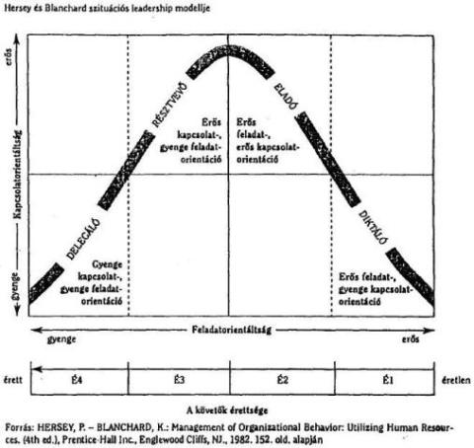
HERSEY ÉS BLANCHARD ELMÉLETE

Slide 18
HERSEY ÉS BLANCHARD ELMÉLETE
A modell független változójának tekintett érettség négy szintjét különböztetik meg:
É 1: a beosztottak sem nem képesek, sem nem hajlandók felelősséget vállalni, mert sem képességeik, sem önbizalmuk nem teszi ezt lehetővé.
É 2: a beosztottak hajlandóak lennének, de nem képesek elvégezni a szükséges feladatokat. Kellően motiváltak ugyan, de pillanatnyilag hiányoznak a megfelelő képességeik.
É 3: a beosztottak képesek lennének ugyan rá, de nem hajlandók megtenni azt, amit a vezető kíván tőlük.
É 4: a beosztottak képesek is és hajlandók is megtenni azt, amit elvárnak tőlük.

Slide 19
Az egyes stílusok a következők:
diktáló (telling) – erős feladat-, gyenge kapcsolatorientáltság: a vezető kijelöli a szerepeket, és megmondja, ki mikor, hol, és mit tegyen. Erőteljes irányító, utasító magatartás.
eladó (selling) – erős feladat- és kapcsolatorientáltság: a vezetőt az irányító és támogató magatartás egyaránt jellemzik.
résztvevő (participating) – gyenge feladat-, erős kapcsolatorientáltság: a vezető és a követő is részt vesznek a döntési folyamatban, a vezető legfontosabb szerepe a döntésbe való bevonás, és az ehhez szükséges kommunikáció és támogatás, a participatív döntéshozatal segítése.
delegáló (delegating) – gyenge feladat- és kapcsolatorientáltság: a vezető sem irányítást, sem támogatást nem tanúsít. Mai fogalmainkkal ezt nevezhetjük empowermentnek.

Slide 20
ÜZLETKÖTŐ ÉS ÁTALAKÍTÓ VEZETÉS
Üzletkötő: a követő bizonyos előnyökért cserébe tesz meg dolgokat (valamit valamiért)
Átalakító: magasabb rendű általános emberi célok, értékek kialakításával és egyesítésével éri el a célokat
Az érdekekről az értékekre történő váltást tükrözi

Slide 21
KOTTER MENEDZSER-LEADER MODELLJE
Menedzser a belső hatékonyság, a szabályozott zökkenőmentes belső működés megvalósítására törekszik
Leader a szükséges változásokra koncentrál

Slide 22
MINTZBERG VEZETŐI SZEREPEI
SZEMÉLYKÖZI SZEREPEK
  Nyilvános megjelenések szerepe
  Főnöki szerep
  Kapcsolatteremtő és ápoló szerep
INFORMÁCIÓS SZEREPEK
  Információ gyűjtő szerep
  Információ szétosztó szerep
  Szóvivő szerep
DÖNTÉSI SZEREPEK
  Vállalkozói szerep
  Zavarelhárító szerep
  Erőforrás-elosztó szerep
  Tárgyaló-megegyező szerep

Slide 23
Köszönöm a figyelmet!

